Slide 1




EVA CASSIDY
PESCADORES
JOSE LUIS

Slide 2

Tres pescadores
Amigos Empiezan
a contar grandezas

Slide 3


Slide 4
Dice el primero, hecho
la caña y al momento
saco el pez mas
grande
que hayáis visto

Slide 5
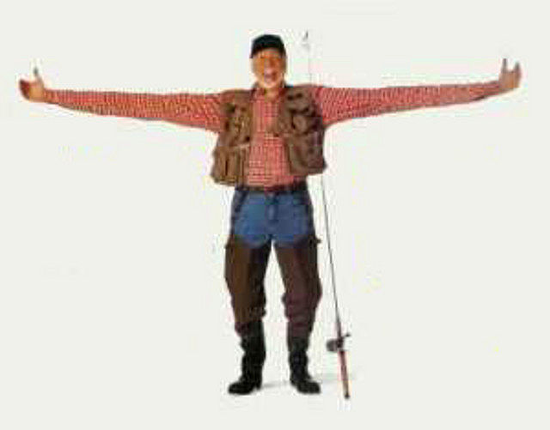

Slide 6
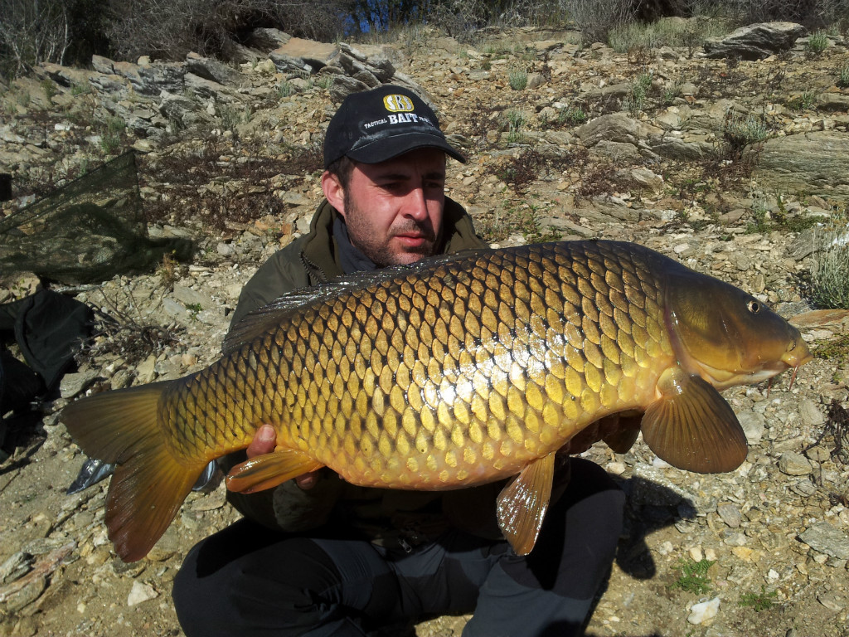

Slide 7
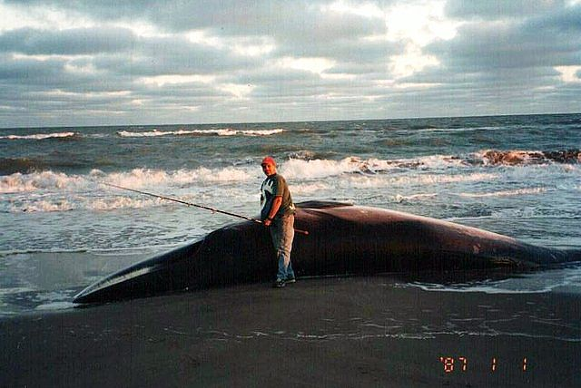

Slide 8
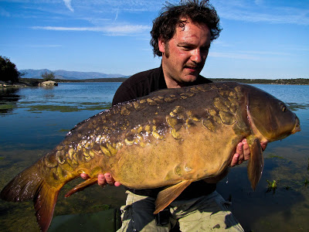

Slide 9
El segundo me meto al
río y no saco nada.
Pero cogidos a los
codones de las
botas doce docenas
de cangrejos

Slide 10
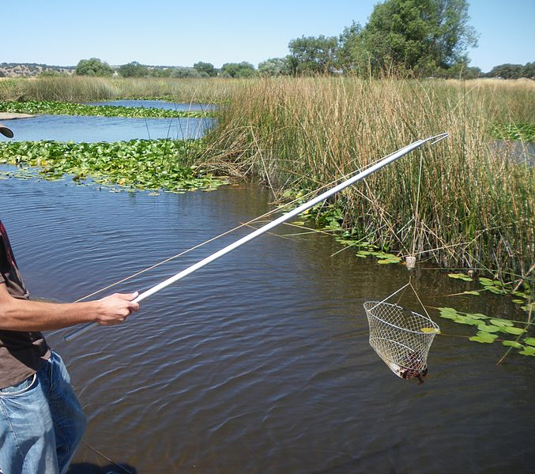

Slide 11
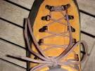

Slide 12
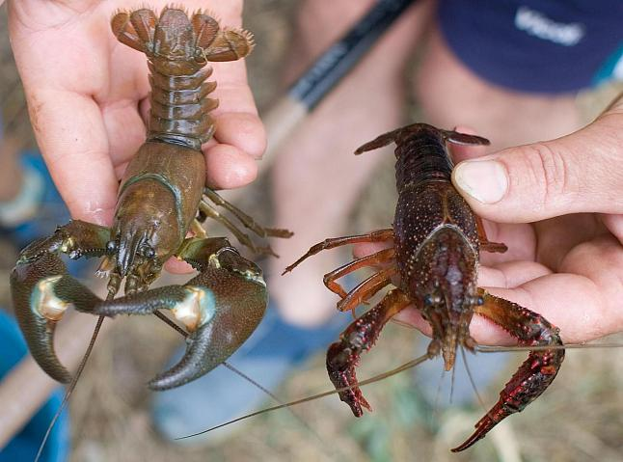

Slide 13


Slide 14
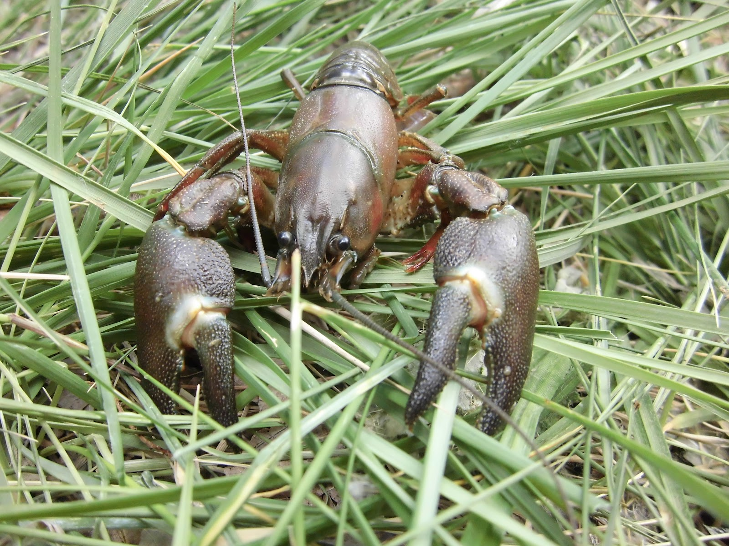

Slide 15
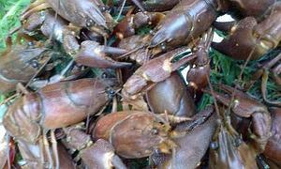

Slide 16
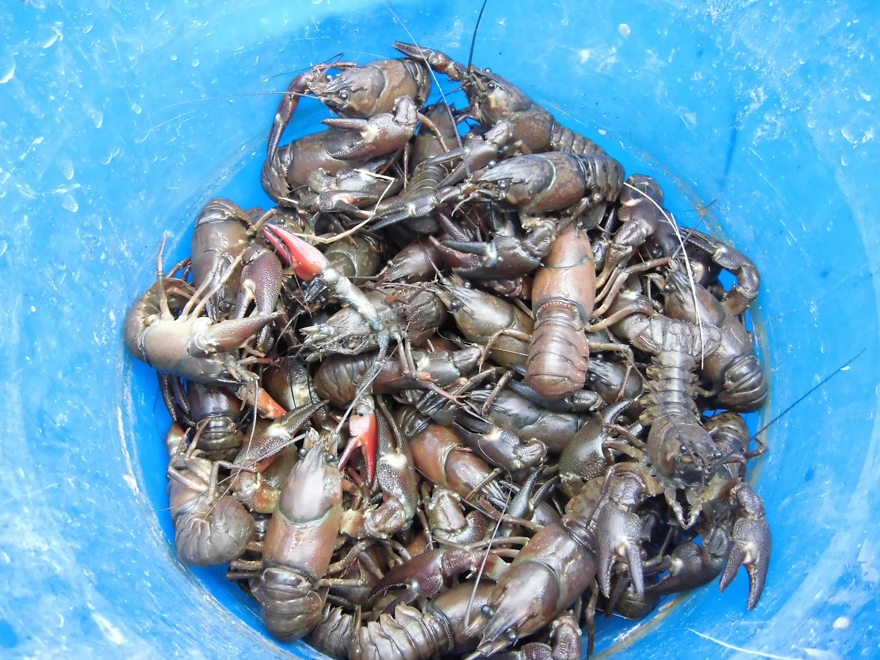

Slide 17
Dice el tercero, pues yo tiro la caña y saco
una jaula

Slide 18
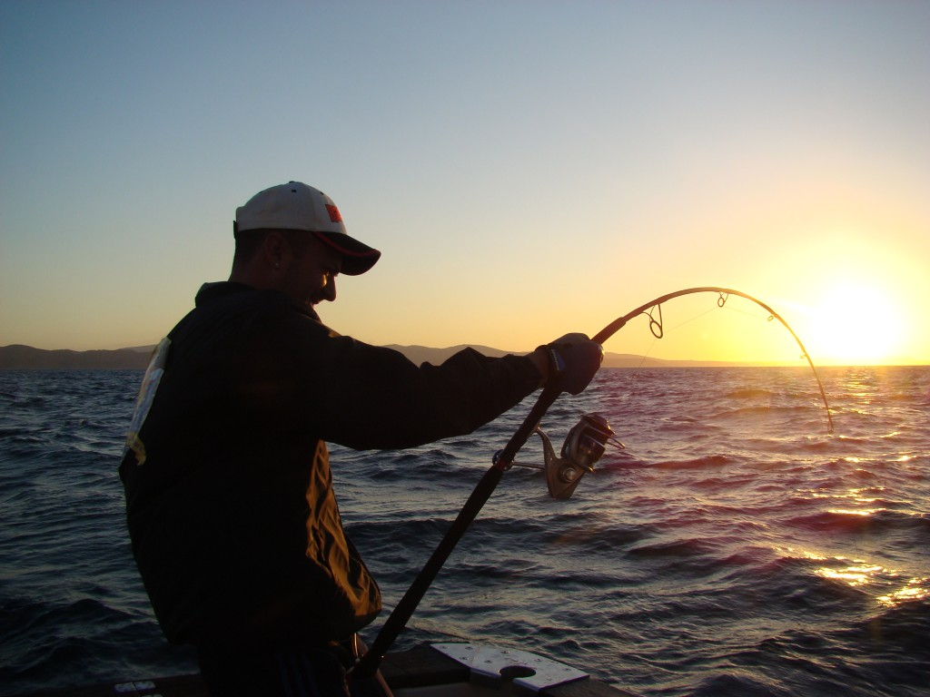

Slide 19



Slide 20
Y dentro de la jaula una vela

Slide 22
No te lo pierdas
la vela encendida

Slide 24
Por la jaula y la vela paso pero
¡¡¡ENCENDIDA¡¡¡

Slide 26
Pues como no quites cangrejos
No apago la vela

Slide 27

  UN FUERTE ABRAZO QUE TENGAS UN BUEN DIA
JOSE LUIS

Slide 28









¿Te ha gustado?
Puedes ver más entrando
Aquí
Además puedes recibir powerpoints en tu correo electrónico suscribiéndote aquí:
Esta presentación powerpoint ha sido creada y compartida única y exclusivamente para mispps.com

